Slide 1


YFPO MES3.0介绍
吴林锋
2017/9/11

Slide 2
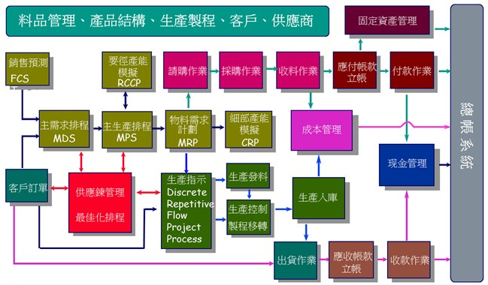
MES业务模块说明
Notes:
YFPO的MES系统在业务模块上有以下特点：
1.业务模块上比一般MES有所扩展（增加了物流相关功能：采购、销售、内部各种形式的配料、包装与货架管理）
2.在设备控制上有所弱化（对设备的数据采集及设备生产过程控制相对比较薄弱）

Slide 3
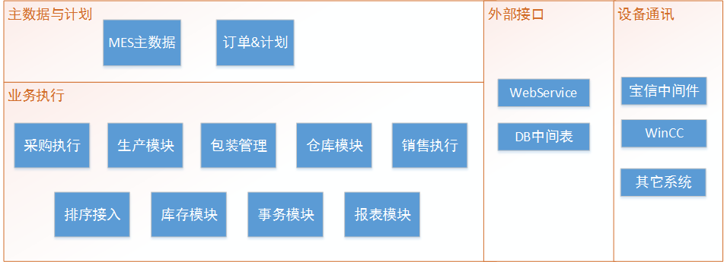
MES业务模块说明

Slide 4
MES业务模块说明
业务
架构
技术
架构
Notes:
MES3.0分别从技术架构和业务架构上，进行了重构。

Slide 5
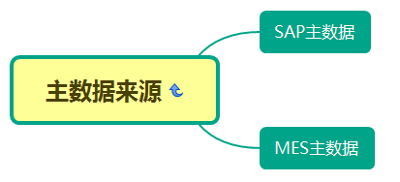
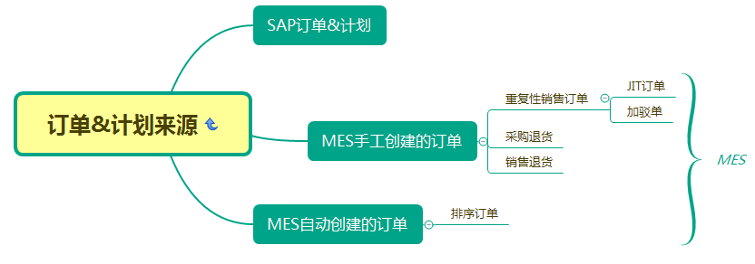
MES业务模块说明-主数据

Slide 6
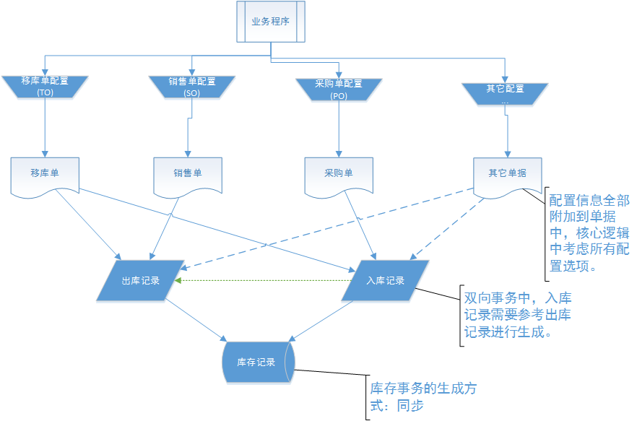
MES业务模块说明
整体业务框架
Notes:
层次上面，将业务层和事务逻辑进行了分离。
1.业务层：通过业务操作生成和执行业务单据。最终生成出入库记录。
2.事务层：通过出入库记录，生成相关事务与库存异动。
后面是分开来的单个模块的主要设计思路。

Slide 7
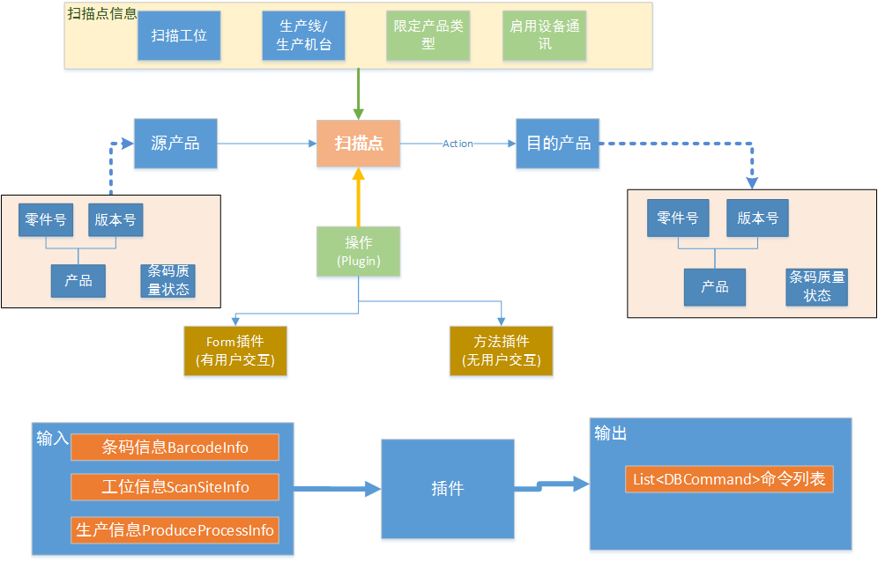
MES业务模块说明
工序扫描业务逻辑
Notes:
工序扫描逻辑，实现了插件配置的方式。
可自定义扫描点和MES操作组合。最大限度适应工厂业务操作流程的不断变化。

Slide 8
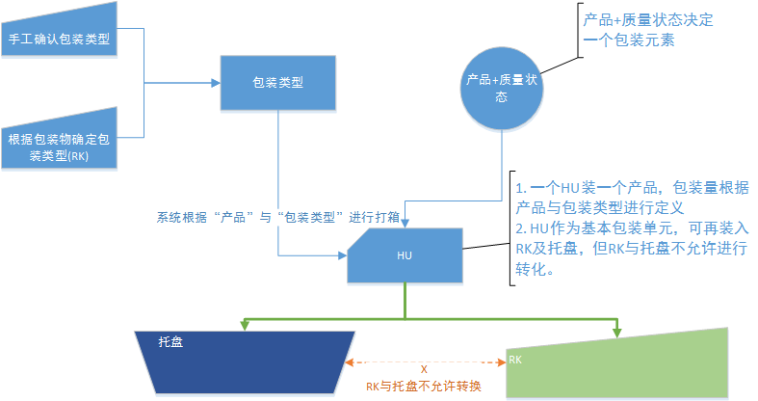
MES业务模块说明
装箱业务逻辑
Notes:
通过包装类型与产品定义基本包装单元。

Slide 9
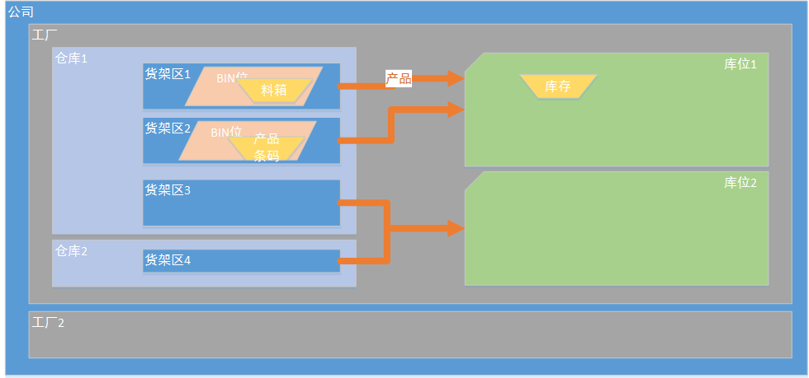
MES业务模块说明
仓库与库位业务逻辑
Notes:
料箱的两重属性：
1. 位置
对于货架区的管理，料箱作为基本操作单元存在
2. 库存
料箱需要关联库存，主支持料箱在转移过程中进行库存的同步转移

Slide 10
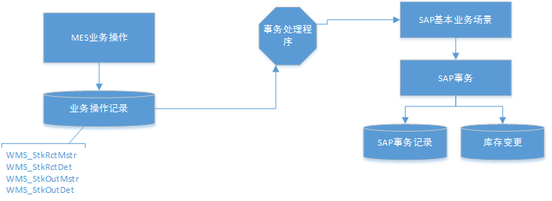
MES业务模块说明
库存事务逻辑

Slide 11
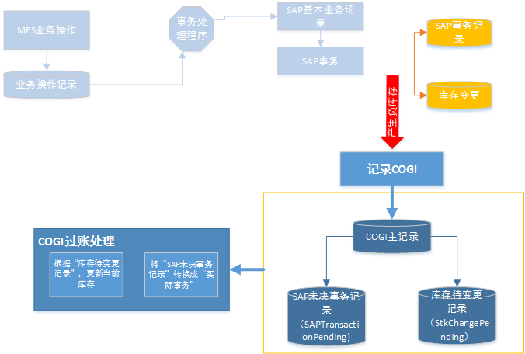
MES业务模块说明
COGI逻辑

Slide 12
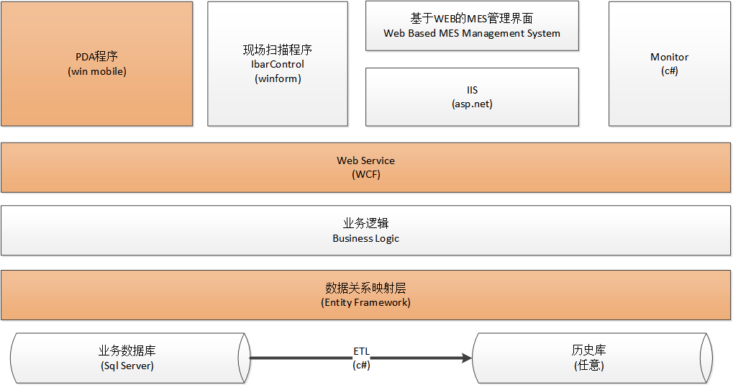
MES技术架构说明
技术框架

Slide 13
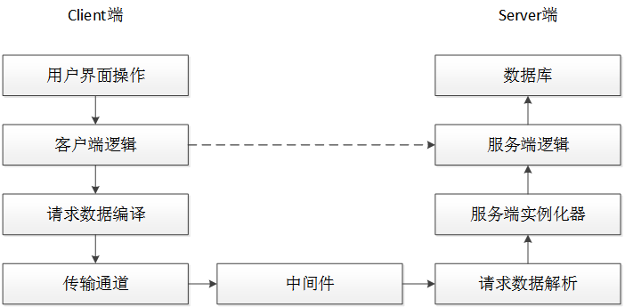
MES技术架构说明
系统架构

Slide 14
MES技术架构说明
微软停止Win Mobile的支持
业务接口没有封装得很好
大量的报表基于业务库直接查询

Slide 15
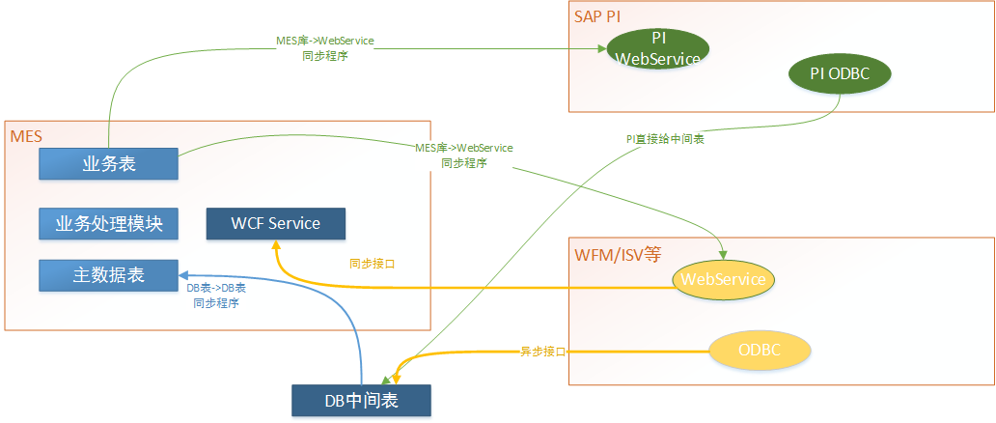
MES技术架构说明-MES与主要业务系统接口

Slide 16
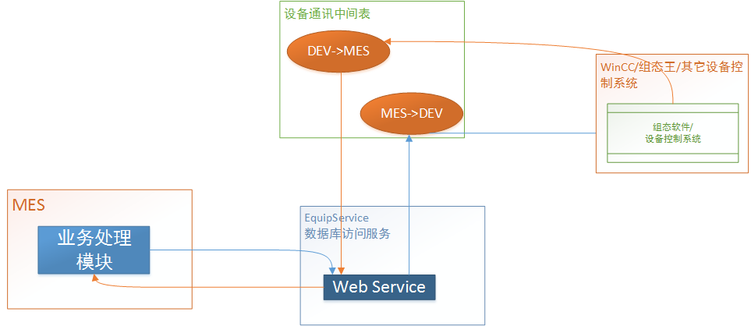
MES技术架构说明-MES与设备之间的接口
非实时业务

Slide 17
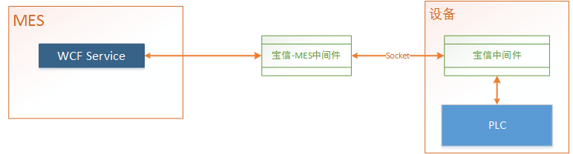
MES技术架构说明-MES与设备之间的接口
实时业务

Slide 18
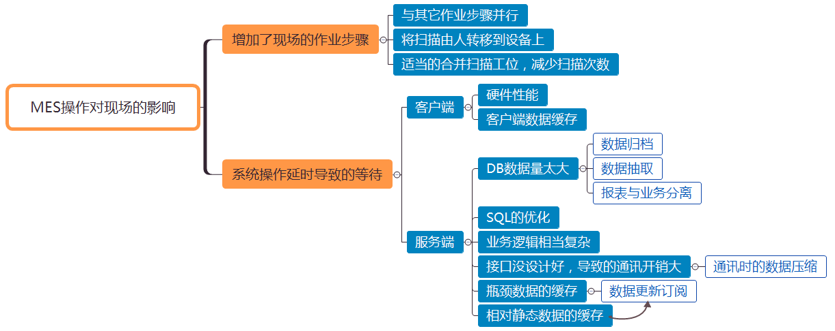
MES技术架构说明-MES与设备之间的接口

Slide 19
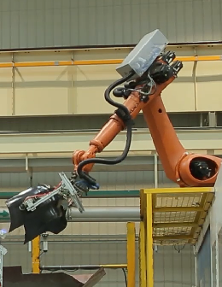

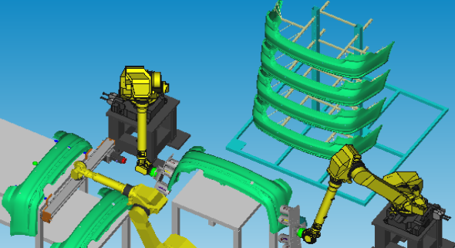
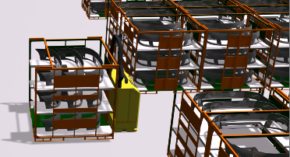
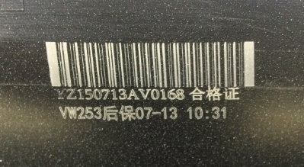
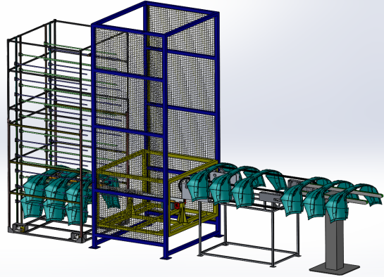
MES技术架构说明-对于数据采集的想法
注塑下线
MES
喷涂上下线
仓储自动化
设备通讯平台
激光喷码
包装自动化
数据采集系统
环境监控系统….

Slide 20
MES技术架构说明-对于数据采集的想法
决策支持
数据集成&分析平台
设备层
数据采集平台
设备通讯平台
解决决策问题
解决数据使用问题
解决数据收集问题
解决设备互联互通和信号转换的问题
机器、设备、工业控制系统、传感器等

Slide 21


THANKS
FOR WATCHING

